Slide 1
Музыка 1 класс 1 четверть 4 урок
Учитель музыки
Хабарова Елена Николаевна

Slide 2
Краски осени
СПОКОЙНО
СВЕТЛО
НЕЖНО
ПЛАВНО
НАПЕВНО
ПРОТЯЖНО

Slide 3
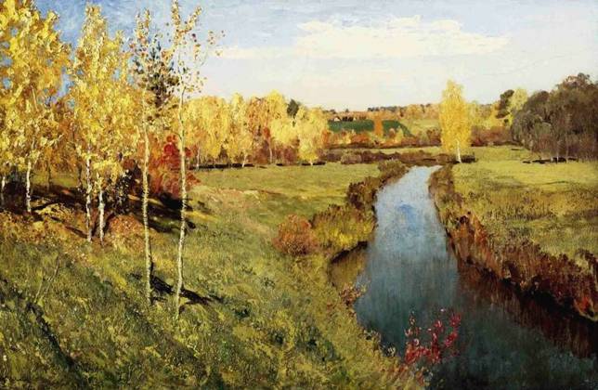
И. Левитан. Золотая осень

Slide 4
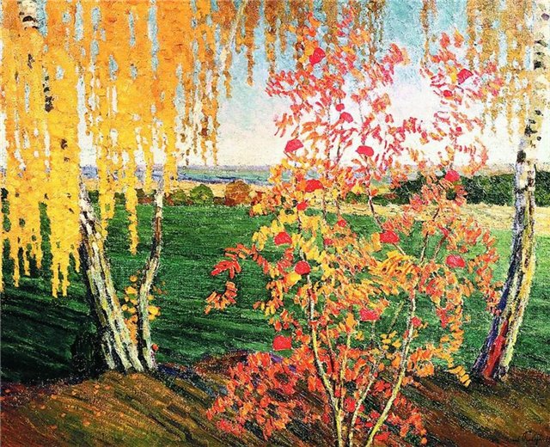
И. Грабарь. Рябинка

Slide 5
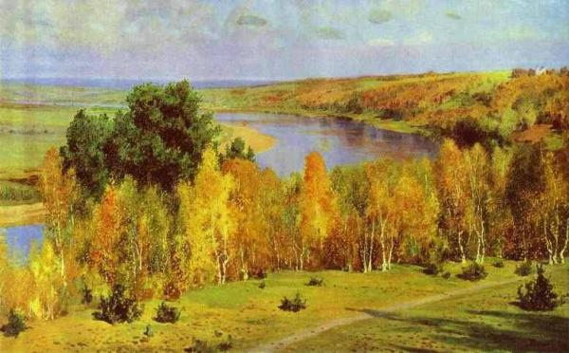
В. Поленов. Золотая осень

